Slide 1
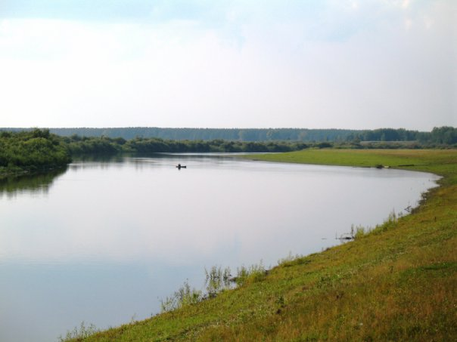
БЮДЖЕТ ДЛЯ ГРАЖДАН ОБ ИСПОЛНЕНИИ БЮДЖЕТА НИЦИНСКОГО СЕЛЬСКОГО ПОСЕЛЕНИЯ за 2018 год
К решению Думы Ницинского сельского поселения от 25 января 2018 года № 36

Slide 2
О ВНЕСЕНИИ ИЗМЕНЕНИЙ В РЕШЕНИЕ ДУМЫ НИЦИНСКОГО СЕЛЬСКОГО ПОСЕЛЕНИЯ ОТ 27.12.2016 № 125
В течение 2018 года вносились изменения 7 раз
Решения Думы Ницинского сельского поселения
от 15.03.2018 № 36-1
от 28.06.2018 № 36-2
от 07.09.2018 № 36-3
от 09.10.2018 № 36-4
от 22.11.2018 № 36-5
от 19.12.2018 № 36-6
от 25.12.2018 № 36-7

Slide 3
ЫЕ ПОКАЗАТЕЛИ СОЦИАЛЬНО-ЭКОНОМИЧЕСКОГО РАЗВИТИЯ УСТЬ-НИЦИНСКОГО СЕЛЬСКОГО ПОСЕЛЕНИЯИнф
ИНФОРМАЦИЯ ПО ОСНОВНЫМ ПОКАЗАТЕЛЯМ СОЦИАЛЬНО-ЭКОНОМИЧЕСКОГО РАЗВИТИЯ НИЦИНСКОГО СЕЛЬСКОГО ПОСЕЛЕНИЯ
Показатели | Ед. измер. | 2017 год | 2018 год
Численность постоянного населения МО (на начало года) | чел | 1238 | 1210
Численность населения в трудоспособном возрасте | чел | 608 | 571
Среднедушевые денежные доходы (в месяц) | руб/чел. | 12684,87 | 13859,50
Оборот розничной торговли | млн. руб. | 30,5 | 31,7
Оборот общественного питания | млн. руб. | 0 | 0

Slide 4
НАЛОГОВЫЕ И НЕНАЛОГОВЫЕ ДОХОДЫ БЮДЖЕТА
НИЦИНСКОГО СЕЛЬСКОГО ПОСЕЛЕНИЯ
ЗА 2018 ГОД
 | План, тыс. руб. | Исполнение, тыс. руб. | % исполнения
Налоговые и неналоговые доходы, в т.ч.: | 2249,0 | 2413,2 | 107,30
Налог на доходы физических лиц | 392,0 | 240,2 | 61,27
Акцизы на нефтепродукты | 1060,0 | 1138,3 | 107,39
Налог, взимаемый с налогоплательщиков, применяющих упрощенную систему налогообложения | 5,0 | 2,8 | 56,57
Налог на имущество физических лиц | 171,0 | 268,1 | 156,8
Земельный налог | 561,0 | 686,7 | 122,4
Доходы от использования имущества, находящегося в государственной и муниципальной собственности | 6,0 | 5,9 | 99
Денежные взыскания (штрафы) Единый сельскохозяйственный налог | 54,0 | 10,0 54,6 | 101,18

Slide 5
СТРУКТУРА НАЛОГОВЫХ И НЕНАЛОГОВЫХ ДОХОДОВ БЮДЖЕТА НИЦИНСКОГО СЕЛЬСКОГО ПОСЕЛЕНИЯ
В 2018 ГОДУ

Slide 6
БЕЗВОЗМЕЗДНЫЕ ПОСТУПЛЕНИЯ БЮДЖЕТА
НИЦИНСКОГО СЕЛЬСКОГО ПОСЕЛЕНИЯ
В 2018 ГОДУ
доходы | план, тыс. руб. | исполнение, тыс. руб. | % исполнения
Дотации на выравнивание уровня бюджетной обеспеченности | 15930,0 | 15930,0 | 100
Субвенция на осуществление первичного воинского учета на территориях ,где отсутствуют военные комиссариаты | 113,2 | 112,2 | 99,12
Субвенции бюджетам сельских поселений на выполнение передаваемых полномочий субъектов Российской Федерации Субвенции бюджетам сельских поселений на осуществление полномочий по составлению (изменению) списков кандидатов в присяжные заседатели федеральных судов общей юрисдикции в Российской Федерации | 0,1 4,5 | 0,1 4,5 | 100 100
Прочие межбюджетные трансферты Межбюджетные трансферты, передаваемые бюджетам сельских поселений из бюджетов муниципальных районов на осуществление части полномочий по решению вопросов местного значения в соответствии с заключенными соглашениями | 11308,1 100,0 | 10326,7 100,0 | 91,32 100
ИТОГО | 29704,9 | 28886,7 | 97,25

Slide 7
ВЫПОЛНЕНИЕ РАСХОДНОЙ ЧАСТИ БЮДЖЕТА
НИЦИНСКОГО СЕЛЬСКОГО ПОСЕЛЕНИЯ
ЗА 2018ГОД
Раздел | Расходы | Уточненное годовое назначение | Исполнено за год | Процент исполнения | Отклонения +, -
0100 | Общегосударственные вопросы | 6215,3 | 5895,9 | 94,8 | -319,33
0200 | Национальная оборона | 113,2 | 112,2 | 99,1 | -1000
0300 | Национальная безопасность и правоохранительная деятельность | 995 | 974 | 97,93 | -20,5
0400 | Национальная экономика | 1510,6 | 1084,0 | 71,76 | - 426,5
0500 | Жилищно-коммунальное хозяйство | 7618,76 | 7366,0 | 96,68 | - 252,688
0700 | Образование | 4 | 4 | 100 | -
0800 | Культура, кинематография | 13028 | 11780,6 | 90,42 | - 1247,6
1000 | Социальная политика | 15,7 | 10,7 | 100 | -
1100 | Физическая культура и спорт | 77 | 70,9 | 92,1 | -6,0
 | ИТОГО | 29704,9 | 27428,2 | 92,34 | -2276,7

Slide 8
СТРУКТУРА РАСХОДНОЙ ЧАСТИ БЮДЖЕТА НИЦИНСКОГО СЕЛЬСКОГО ПОСЕЛЕНИЯ В 2018 ГОДУ

Slide 9
РАСХОДЫ БЮДЖЕТА НИЦИНСКОГО СЕЛЬСКОГО ПОСЕЛЕНИЯ НА РЕАЛИЗАЦИЮ МУНИЦИПАЛЬНОЙ ПРОГРАММЫ В 2018 ГОДУ
«Социально-экономическое развитие Ницинского сельского поселения
на 2014 – 2020 годы»

Slide 10
ИТОГИ ИСПОЛНЕНИЯ БЮДЖЕТА
НИЦИНСКОГО СЕЛЬСКОГО ПОСЕЛЕНИЯ
В 2018 ГОДУ
 | ПЛАН, ТЫС. РУБ. | ФАКТ, ТЫС. РУБ.
доходы | 29704,9 | 28886,7
расходы | 29704,9 | 27428,2
Дефицит (-) Профицит (+) | 0 | +2276,7

Slide 11
РАЗМЕР И СТРУКТУРА МУНИЦИПАЛЬНОГО ДОЛГА НИЦИНСКОГО СЕЛЬСКОГО ПОСЕЛЕНИЯ
На какие цели | Сальдо на 01.01.2018г. | Поступило | Погашение, основного долга списание ,перенос долговых обязательств по исполнительным документам | Сальдо на 01.01.2018г.
Обязательства по муниципальной гарантии 2018 г. | 0 | 1100000 |  | 0
ИТОГО: | 0 | 1100000 |  | 0

Slide 12
Администрация Ницинского сельского поселения
623944, Свердловская область, Слободо-Туринский район,
с. Ницинское, ул.Советская 35
тел. (343)6126169
E-mail:nizpos@mail.ru

